Slide 1
Første spiltest
Nikolaj Raagart & Martin Christiansen

Slide 2
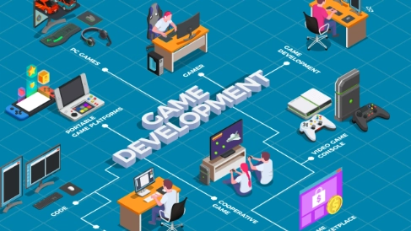
Hej med jer
Nikolaj Wadskov Raagart
Bachelor
Spiludvikling og læringsteknologi
Forsøgskaniner
Spørgeskema
Papirprototype

Slide 3

Hvad skal vi i dag?
Spørgeskema
Papirprototype
Finde ud af hvad i ved om fake news

Slide 4
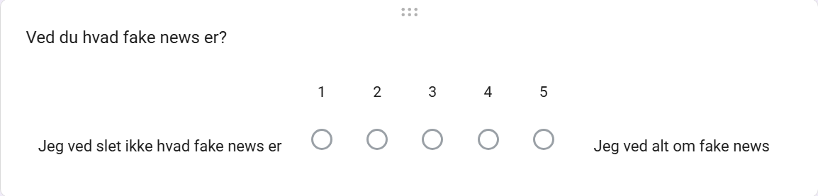
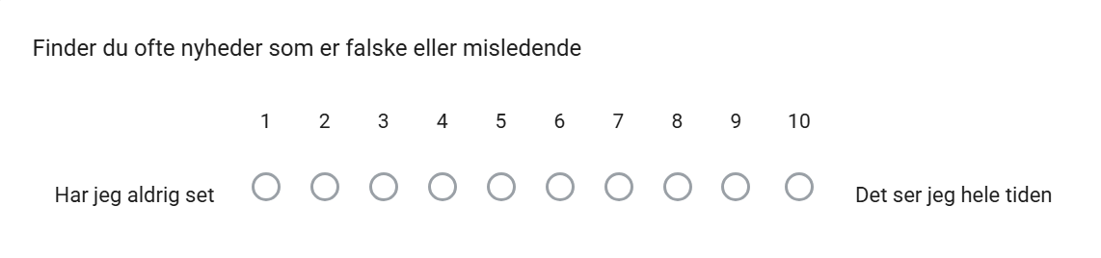
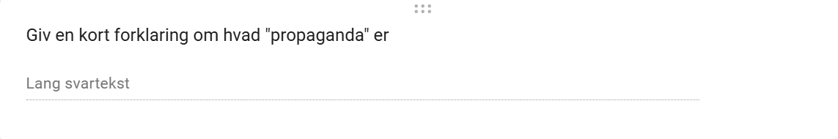
Spørgeskema
Hvad ved i om fake news?
Nogle begreber
teste jeres viden

Slide 5
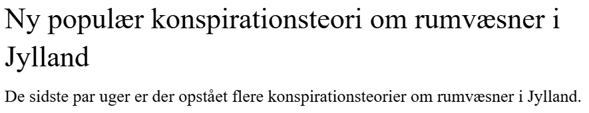

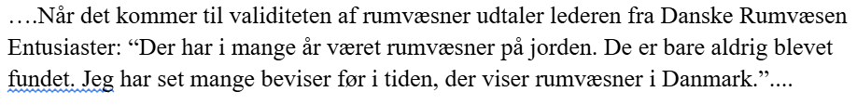
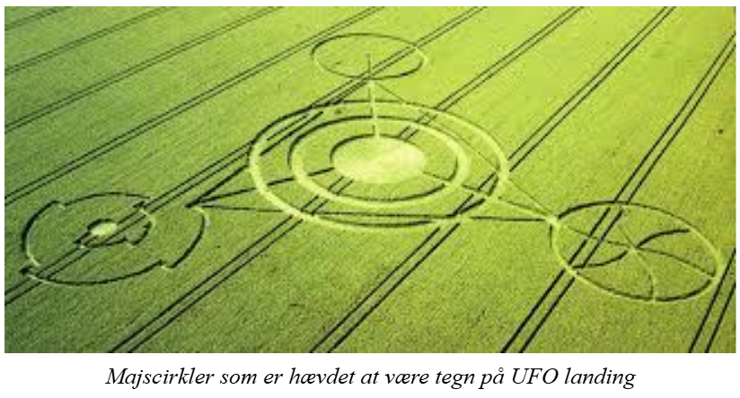
Papirprototype
Bygge en artikel
4 rubrikker
4 udtalelser
4 billeder
Grå er bare tekst
Sådan skal en artikel se ud

Slide 6
Link til spørgeskema
https://forms.gle/VhrGxPMXBLzStQnr9

